Slide 1

Chào mừng quý thầy cô về tham dự lớp 1/1
Phép trừ dạng 27- 4, 63-40
( tiết 1)
Giáo viên dạy: Nguyễn Thị Ánh Tuyết

Slide 2



54 - 13 =
A. 67
B. 41
C. 14
D. 23

Slide 3
64 - 21=
A. 25
C. 14
B. 41
D. 52

Slide 4
57- 37=
B. 20
C. 80
A. 10
D. 30

Slide 5
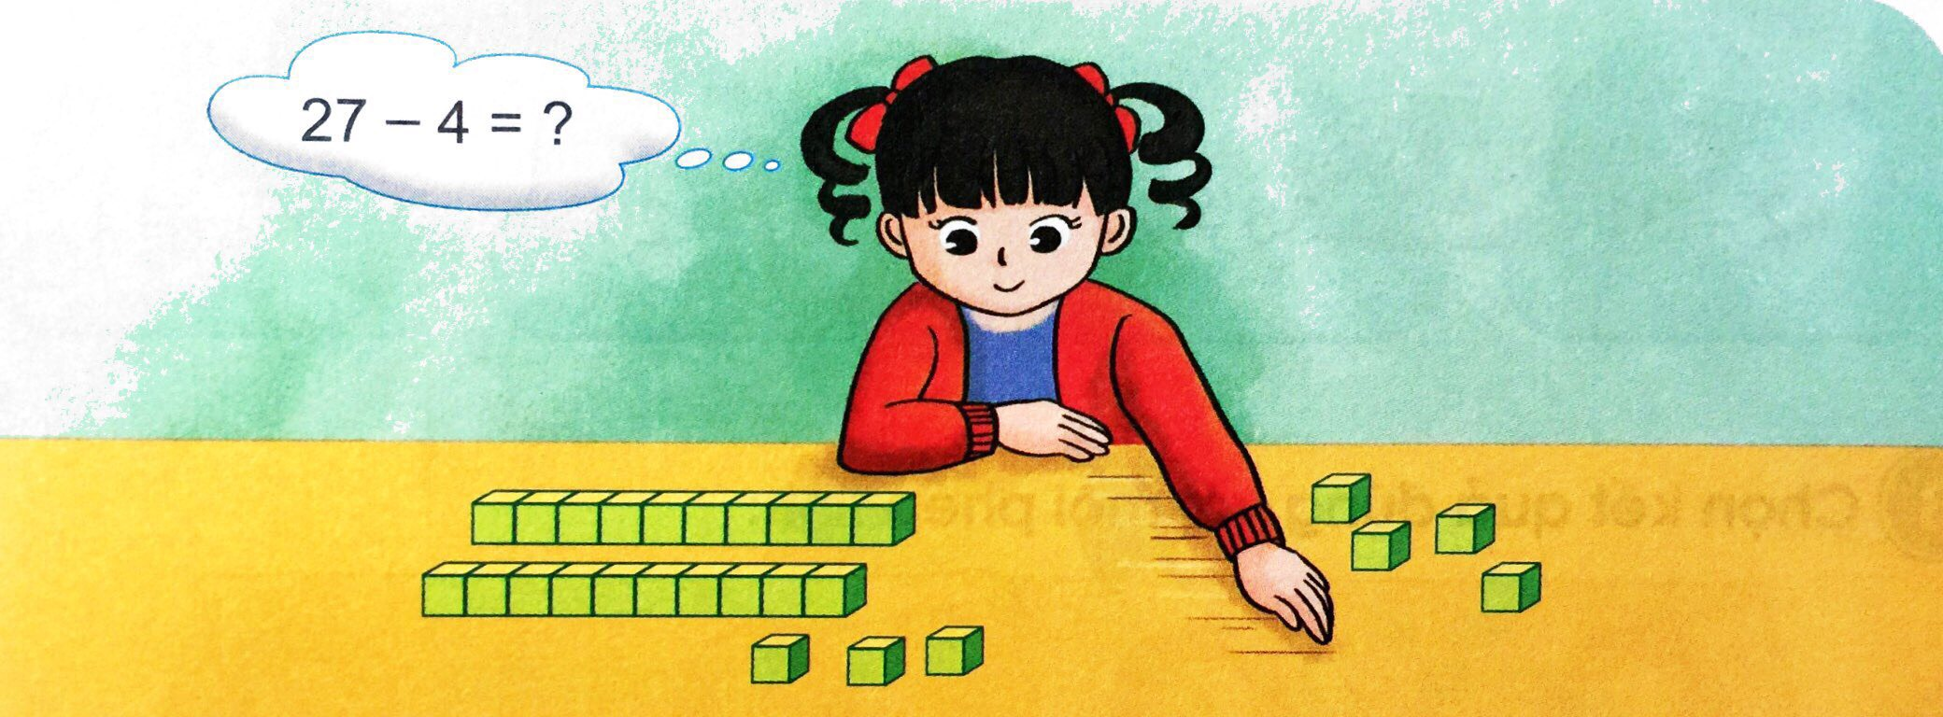
Bức tranh vẽ gì?

Slide 6
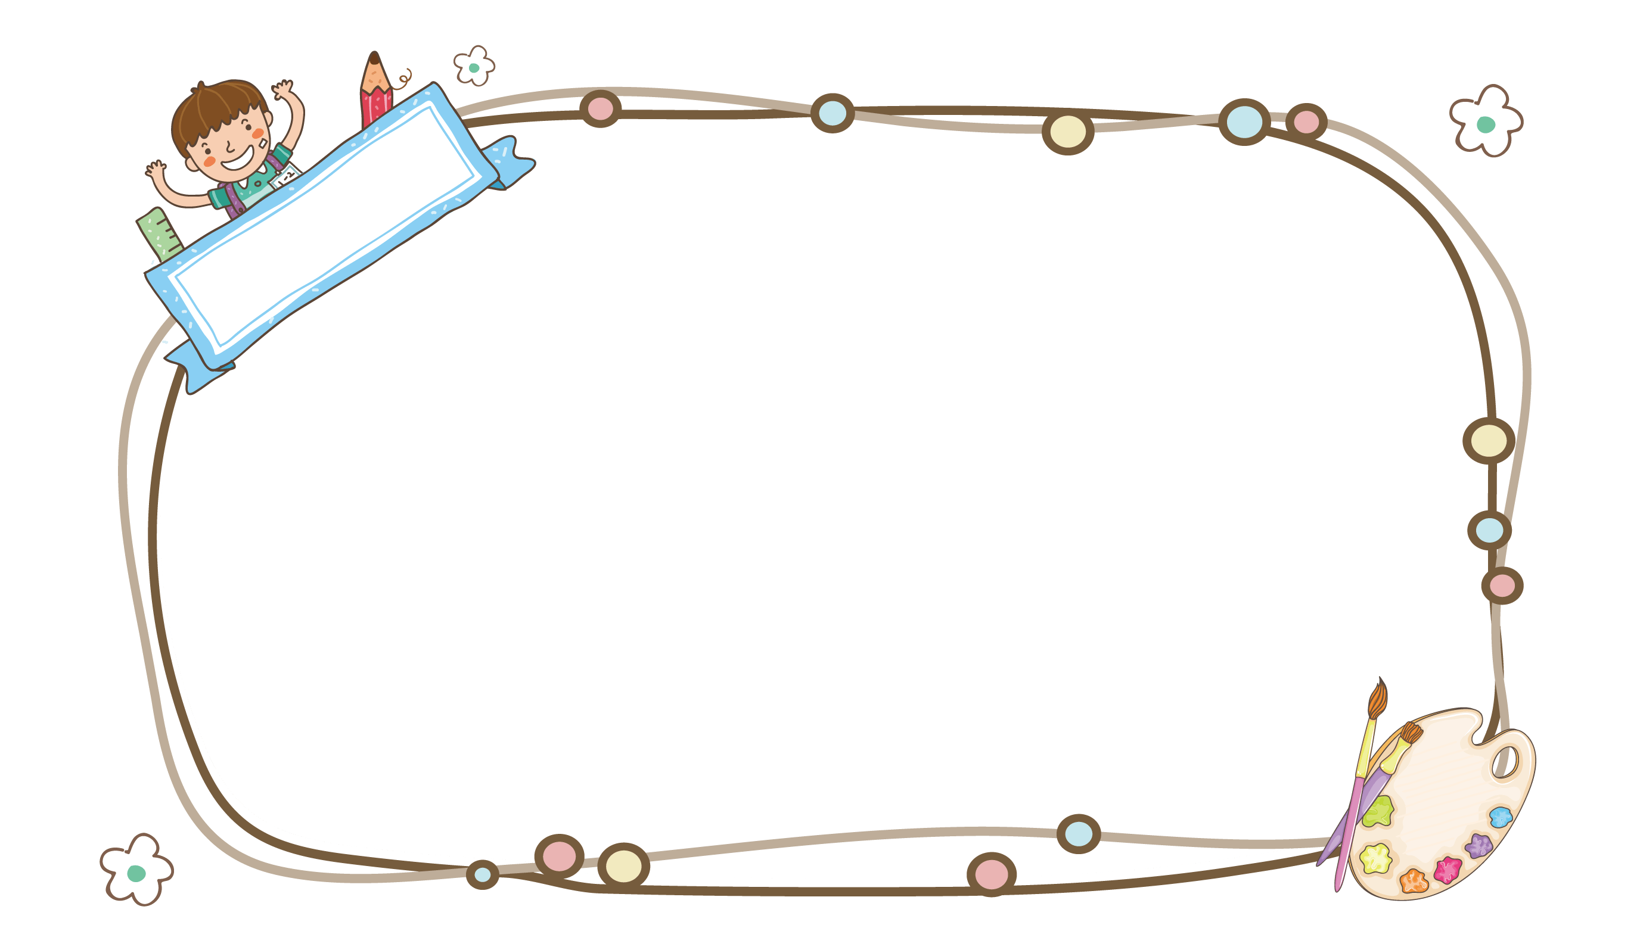
27 – 4 = ?
Notes:
Gv: Thảo luận nhóm về cách tìm kết quả phép tính: 27 – 4 = ?
Hs có thể làm bằng nhiều cách: dùng que tính, các khối lập phương, có thể tính nhẩm. – Nhận xét cách tính của Hs

Slide 7
Chục
Đơn vị
2
3
7
4
2

Slide 8

Lưu ý: Thực hiện phép tính từ hàng đơn vị đến hàng chục.
2
7
-
7 trừ 4 bằng 3, viết 3
4
Hạ 2, viết 2.
2
3
27 - 4 =
23

Slide 9

5
8
-
8 trừ 5 bằng 3, viết 3
5
Hạ 5, viết 5.
5
3

Slide 10


Hoạt động 3
Thực hành luyện tập

Slide 11



Bài 1: Tính
37
56
78
83
-
-
-
-
5
3
6
2
3
2
53
72
81

Slide 12


Bài 2: Đặt tính rồi tính
46 - 5
58 - 4
28 - 7
69 - 9
46
58
28
69
-
-
-
-
5
4
7
9
41
54
21
60

Slide 13



Trò chơi “Hái táo”
41
45 - 4 =
1
36
2
39 – 3 =
84
86 - 2 =
5
4
92
99 - 7 =
3
60
63 – 3 =
6
73
78 – 5 =

Slide 14
Hoạt động
Củng cố, dặn dò

